Slide 1
Kuntien luottamushenkilöjohtajat politiikan ja hallinnon rajavyöhykkeellä
Anni Kyösti
5.9.2024
Tampere

Slide 2
Esityksen sisältö
Esittely ja tausta
Väitöskirjatutkimuksesta lyhyesti
Ammattimaiset luottamushenkilöt
Kuntien duaalijohtaminen
Väitöskirjatutkimuksen tulokset: Kuntien poliittisen johtamisen keskeiset piirteet

Slide 3
Väitöskirjatutkimus
Artikkeliväitöskirja
Kuntien luottamushenkilöjohtajat politiikan ja hallinnon rajavyöhykkeellä
Osajulkaisut
Luottamus vaakalaudalla - tarkastelussa ylimmän kuntajohdon kompleksiset kriisit
Häirintä luottamushenkilöiden kokemuksissa
Ammattimainen poliitikko yhdistävänä poliittisena johtajana
Päätöksenteon areena – duaalijohtamisen erilaiset rationaliteetit kuntien palveluverkkopäätöksissä
Tutkimuskysymykset
Millaista kuntien poliittinen johtaminen on duaalijohtamisen rajapinnalla?
Millainen politiikan ja hallinnon suhde on kunnissa ammattimaisten luottamushenkilöiden näkökulmasta?
Aineisto
Haastattelut
Luottamushenkilöt 25 haastattelua
Viranhaltijat 7 haastattelua
Dokumenttiaineisto
Sivistystoimen palveluverkkoselvitykset 71 kpl
Päätösdokumentit 61 kunnasta

Slide 4
Ammattimaiset luottamushenkilöt
Kuntien osa- ja kokoaikaisia luottamushenkilöitä
Pormestarit
Osa- ja kokoaikaiset puheenjohtajat
Johtamismallien erot (pormestari/kuntajohtaja)
Lakimuutokset
Pormestarimalli tuli mahdolliseksi vuoden 2006 kuntalain muutoksen jälkeen (KuntaL 578/2006)
Osa- ja kokoaikaisten luottamushenkilöiden palkkaaminen kuntaan tuli mahdolliseksi vuoden 2014 lakimuutoksen jälkeen (HE 268/2014)
Valtuusto päättää osa- tai kokoaikaisen luottamushenkilön valinnasta
Taustalla monia tekijöitä, mm. duaalijohtamisen haasteet, luottamushenkilöiden ajankäyttö, toimintaympäristön muutokset ja kompleksisuus

Slide 5
Osa- ja kokoaikaiset luottamushenkilöt kunnissa
Lähde: Pekola-Sjöblom & Majava (2024). Päätoimiset ja osa-aikaiset puheenjohtajat Manner-Suomen kunnissa 2005-2023.

Slide 6
Kuntien duaalijohtaminen
Kuntajohtaminen on duaalijohtamista eli kaksoisjohtamista. Dualistisen johtamismallin perustana on ajatus poliittisen ja ammatillisen johtamisen jaetuista, mutta toisistaan erottuvista rooleista.
Suomalainen kunnallishallinto nojaa tapaan, jossa poliittisen johtajuuden kautta asetetaan toiminnan päämäärät ja viranhaltijat yhdessä kuntaorganisaation kanssa toteuttavat asetettuja päämääriä.
Yksinkertaiselta vaikuttava työnjako kohtaa kuitenkin käytännössä monia haasteita. Poliittinen päätöksenteko ja viranhaltijatyöskentely kytkeytyvät käytännön tasolla tiivisti toisiinsa.
Duaalijohtamisen suhde muotoutuu käytännössä paikallisesti, vuorovaikutuksen ja hallintosäännön kautta.
Viime vuosina yleistynyt kuntien ammattimainen poliittinen johtaminen vaikuttaa duaalijohtamiseen.

Slide 7
Kurkistus osatutkimusten tuloksiin
Rationaliteetit
Johtamiskriisit
Kompetenssit
Häirintä

Slide 8
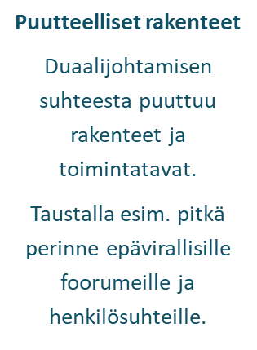
Kriisiytyvä duaalijohtaminen
Politiikan ristiveto
Paikallinen poliittinen ympäristö vaikuttaa kunnan johtamiseen.
Ongelma: kunnanjohtaja nähdään puolueellisena jollakin poliittiselle ryhmälle.
Johtamisympäristön muutos
Johtamisympäristössä tapahtuvat muutokset vaativat luottamuksen rakentamista uudelleen ja voivat altistaa kriiseille.
Esim. vaaleissa tapahtuvat merkittävät muutokset tai henkilöstövaihdokset.
Vajaa vuorovaikutus
Tiedonkulun haasteet voivat kummuta erilaisista orientaatioista. Luottamushenkilöiden kokemus heikosta tiedonkulusta ja vuorovaikutuksesta.

Slide 9
Miksi kriisit kannattaa ottaa vakavasti?

Slide 10
Kuntien poliittinen johtaminen hallinnon paradigmoissa
1940-1970 -luku
1980-1990 -luku
2000-2010 -luku

Slide 11
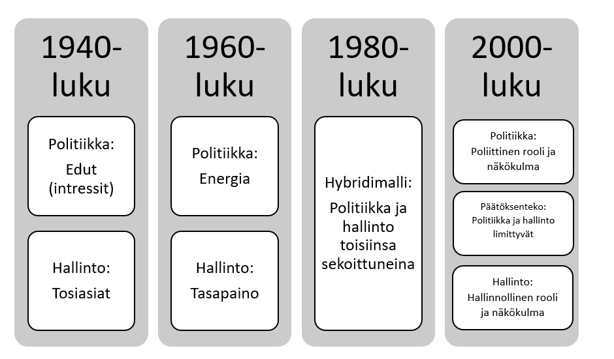
Politiikka-hallinto –suhteen kehitys

Slide 12
Violetin vyöhykkeen malli
Hallinnon ja politiikan välillä on vyöhyke – ei rajaa
Violetin vyöhykkeen käsite muodostuu politiikan punaisen ja hallinnon sinisen värin sekoittumisesta yhteisellä vyöhykkeellä eli ns. violetilla vyöhykkeellä
Punaisen alueen päätehtävä on päätöksenteko
Sinisen alueen päätehtävä päätösten valmistelu ja toimeenpano
Violetti vyöhyke kuvaa aluetta, joka on hieman molempien ryhmien oman alueen ulkopuolella ja jossa hallinto ja politiikka toimivat limittäin
Ajattelun mukaan molemmat ryhmät vierailevat violetilla vyöhykkeellä ajoittain, mutta se ei ole ryhmien pysyvää aluetta.

Slide 13
Luottamushenkilöt kuntien poliittisina johtajina
Neljä keskeistä piirrettä:
poliittisen roolin vahvistuminen johtamisessa
ammattimaisten luottamushenkilöiden yhdistävä rooli politiikan ja hallinnon välillä
poliittisen johtamisen rajapintojen muutokset
poliittisen johtamisen paradoksi

Slide 14
1. Poliittinen rooli vahvistuu johtamisessa
Johtamisjärjestelmien muutokset (pormestarimalli, osa- ja kokoaikaiset puheenjohtajat) ovat nostaneet poliittisen johtamisen roolia merkittävämmäksi kuntien johtamisessa
Hallinnon paradigmojen muutoksessa näkyy merkkejä poliittisen johtamisen voimistumisesta: julkishallinnon politisoituminen
Vuorovaikutuksen rooli korostunut poliittisen ja virkajohdon välillä
Hallinnon ja politiikan yhteyden rakentuminen ja tiivistyminen
Toisaalta kuntien johtaminen erilaistuu paikallisten johtamisratkaisujen myötä

Slide 16
2. Ammattimaisten luottamushenkilöiden yhdistävä rooli politiikan ja hallinnon välillä
Kuntien ammattimaiset poliittisen johtamistehtävät vaikuttavat politiikan ja hallinnon väliseen suhteeseen ja sen tarkasteluun
Poliittisen johtamisen roolin muutos heijastuu suoraan tälle rajapinnalle
Kokoaikaisesti tai osa-aikaisesti tehtävässään toimivat luottamushenkilöt ovat erilaisessa asemassa suhteessa luottamushenkilöihin, jotka eivät voi käyttää samanlaista resurssia tehtävänsä hoitamiseen
Politiikka ja hallinto edustavat erilaisia näkökulmia ja tuovat keskusteluun erilaisia rationaliteetteja
Erilaiset toiminnan rationaliteetit on sisäänkirjoitettu politiikan ja hallinnon raja-pinnalle ja yhteistyöhön. Niiden näkyväksi tekeminen kuntatason politiikassa saattaa kuitenkin olla tarpeellista.

Slide 17
Päätöksenteon rationaliteetit duaalijohtamisessa - tutkimus kuntien palveluverkkopäätöksistä
Valmistelun rationaaliteetit
- selvitykset ja vaihtoehdot
- ratkaisukeskeisyys
- faktat edellä
Päätöksenteon rationaliteetit
- politiikka ja erilaiset tavoitteet
- tunteet ja arvot
- tieto ja ymmärrys
PÄÄTÖKSENTEON VAIHTOEHDOT:
Välttämätön päätös
Osittaiset muutokset
Säilyttäminen

Slide 18
Ammattimaiset luottamushenkilöt violetilla vyöhykkeellä
Violettia vyöhykettä on aiemmin tulkittu areenana, jossa sekä hallinnon että politiikan edustajat vierailevat
Tämän tutkimuksen perusteella voidaan kuitenkin tehdä tulkinta, jonka mukaan ammattimaisten luottamushenkilöiden rooli sijoittuu hallinnon violetille vyöhykkeelle
Heidän asemansa, toimintatapansa ja ajattelunsa näyttäisi rakentuvan hallinnon ja politiikan välissä toimimiselle.
He eivät edusta puhtaasti kumpaakaan kategoriaa, eivät hallintoa eivätkä politiikkaa.
Ammattimaisia luottamushenkilöitä yhdistää vuorovaikutteinen, yhdistävän johtajuuden elementtejä sisältävä toimintatapa. Ammattimaiset luottamushenkilöt ottavat toiminnassa huomioon sekä poliittiset että hallinnolliset rationaliteetit.
Heidän on siis muodostettava oma suhteensa ja roolinsa sekä hallintoon eli viranhaltijoihin että politiikkaan eli kunnan muihin luottamushenkilöihin.

Slide 19
Politiikka, hallinto ja ammattimaiset luottamushenkilöt

Slide 20
3. Poliittisen johtamisen rajapinnat muutoksessa

Slide 21
4. Poliittisen johtamisen paradoksi
Hallinnon paradigmojen sekä politiikan ja hallinnon suhteen tarkastelu piirtävät molemmat samanlaista kuvaa johtamisesta
Poliittisen johtamisen painoarvo on voimistunut julkisessa johtamisessa ja ammattimainen poliittinen johto on tullut osaksi kuntien johtamista Suomessa
Poliittisen johtamisen muutoksen tarkastelu kuntatasolla antaa kuitenkin mahdollisuuden myös toisenlaiselle tulkinnalle.
Violetilla vyöhykkeellä toimivien poliittisten johtajien roolissa on paljon viranhaltijajohtajamaisia piirteitä
Heidän tehtävässään politiikka, poliittinen tausta ja poliittiset arvot asettuvat taka-alalle
Tehtävä edustaa yhteistä poliittista johtajuutta, jossa ammattimaisen luottamushenkilön on toimittava yhteisenä johtajana yli puoluerajojen. Tämä ei näyttäisi onnistuvan omaa poliittista taustaa korostamalla, vaan pikemminkin sitä häivyttämällä.
Poliittisessa johtajuudessa korostuu erityisesti konsensushakuisuus ja koheesio
Ammattimaisten luottamushenkilöiden rooli yhdistää valmistelua ja päätöksentekoa. He toimivat eräänlaisena joustavana elementtinä valmistelun ja päätöksenteon välillä tulkiten toimintaa samanaikaisesti molemmista näkökulmista
Vallitseva tilanne näyttäisi sisältävän poliittisen paradoksin. Poliittisen johtamisen vahvistuminen saattaakin vaatia politiikan asettamista syrjään johtajan roolista tai asettumista politiikan ulkopuolelle.

Slide 22
Johtopäätökset
Paikallista valintaa: millainen johtamismalli halutaan?
Mitä valinta tai muutos tarkoittaa kunnan johtamisessa ja johtamisjärjestelmässä?
Kaikissa johtamismalleissa duaalijohtamisen rajapinta keskeinen. Ammattimaiset luottamushenkilöt ovat muuttaneet tätä rajapintaa.
Ammattimaiset luottamushenkilöt voivat rakentaa virkajohdon ja politiikan välistä toimintatilaa ja toisiaan täydentäviä näkökulmia. Tämä tulisi nähdä päätöksenteon etuna. Näkökulmien yhteensovittaminen parantaa päätöksenteon edellytyksiä.
Kompleksisiin ongelmiin ei ole yksinkertaisia ratkaisuja
Tarvitaan kasvavaa tietoisuutta poliittisessa johtamisessa
Tarvitaan poliittisia valintoja ja ratkaisuja
Miten tulevaisuudessa kehittyy kuntien ja hyvinvointialueiden poliittisten johtajien yhteistyö ja roolit?

Slide 23
Pohdittavaksi
Miten duaalijohtamisen rooleista neuvotellaan?
Kuka on vastuussa duaalijohtamisen suhteen toimivuudesta?
Millä tavalla ehkäistään kriisien syntymistä?
Miten voidaan ratkaista duaalijohtamisen konflikteja?
Miten voidaan vahvistaa toimivaa duaalijohtamista?

Slide 24
Kiitos!
Anni Kyösti
anni.kyosti@itla.fi

